Slide 1
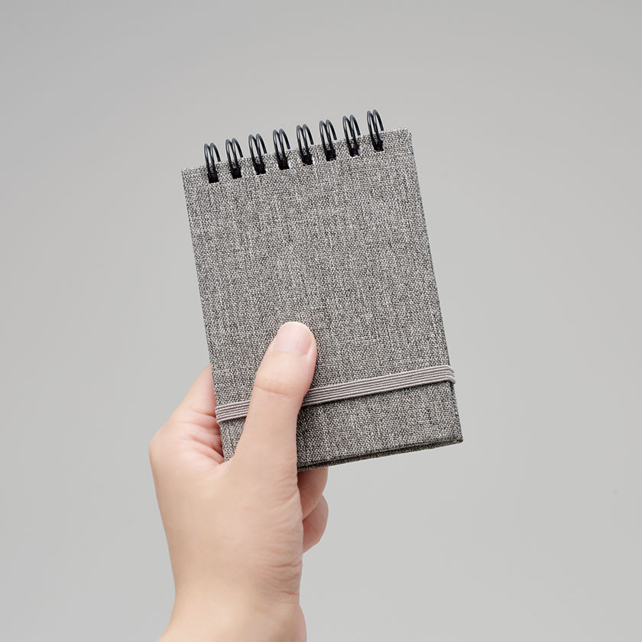
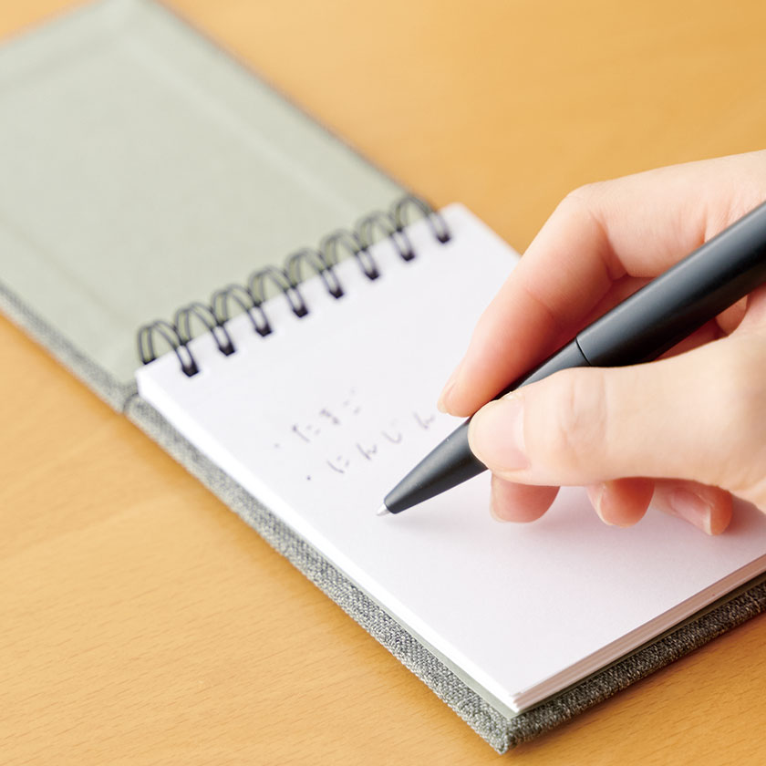
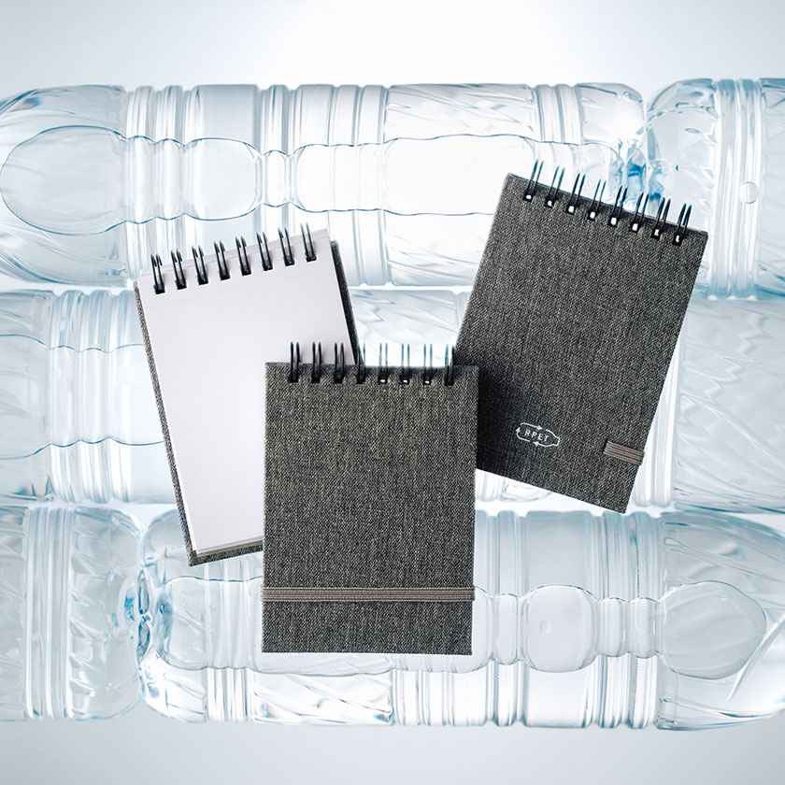
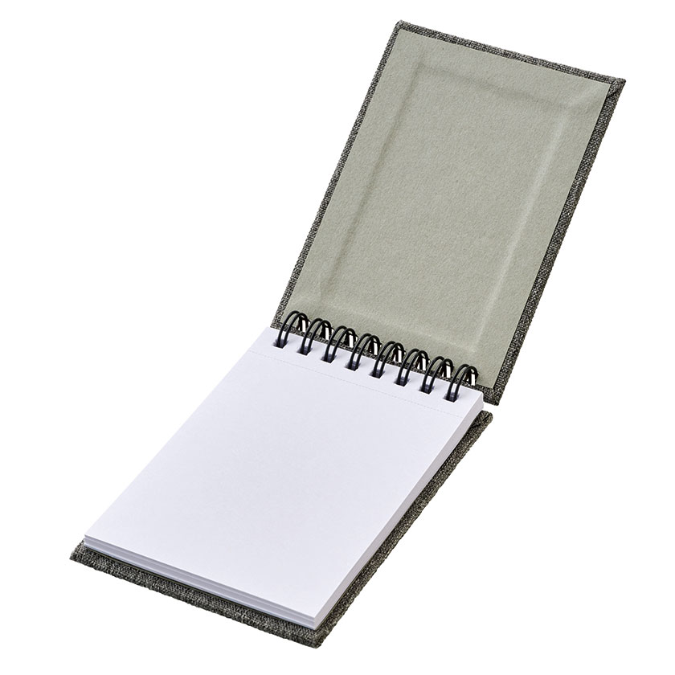
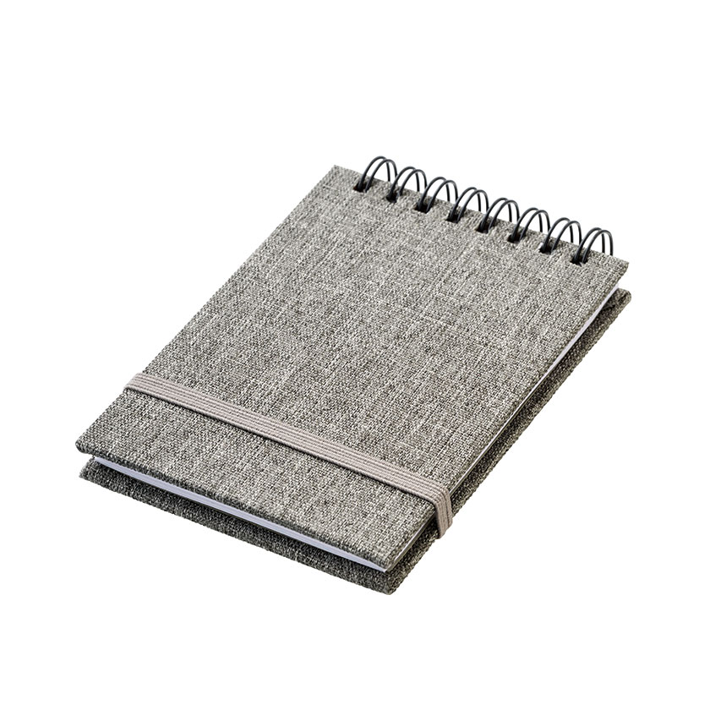
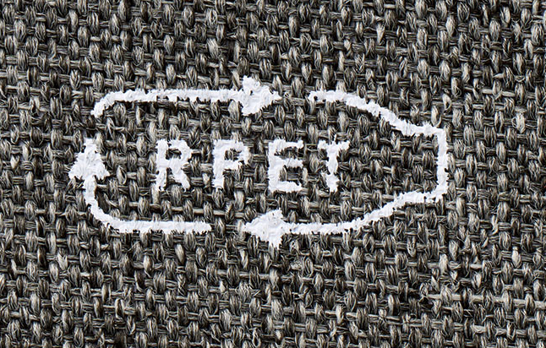
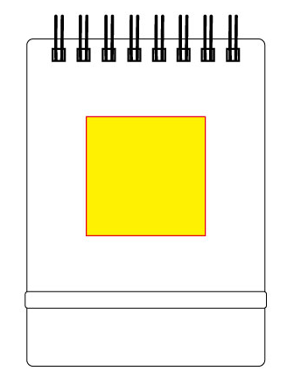
品番:S3856
リサイクルPETメモ
上代:\240(税込\264)
表紙は使用済みペットボトルを再利用したリサイクルPET素材を、
メモ用紙は再生紙を使用した非常にエコな商品です。
メモにはミシン目がついていて、きれいに切り取ることができます。
■商品情報
商品サイズ | 110x80mm
重量 | 約60ｇ
材質 | RPET、再生紙80%、鉄
包装形態 | OPP袋入り
梱入数 | 100
memo
■名入れ範囲
W40×H40mm

